Slide 1

משפחה אחת. ארבע קופות.
מסך אחד.
ILANO‏ קוראת את מה שהרופא כתב, יודעת מה הצעד הבא — ולא נותנת לו ליפול.
WeCcelerate · לאומית · אוגוסט 2026
אין ל-ILANO חיבור, הסכם או קשר לאף ספק בריאות. כל הנתונים במצגת הם הדגמה.

Slide 2

הבעיה
בכל משפחה יש אדם אחד שמחזיק את הכול בראש
והמידע שהוא צריך פזור בין שלוש קופות, כמה אפליקציות וערימת מסמכים בתיק.
רונית
גדי
דניאל
מאיה
38 · מנהלת את כולם
41 · טכנאי
7 · כיתה ב׳
3 · גן
לאומית
מאוחדת
לאומית
כללית
שלוש קופות תחת קורת גג אחת. וזו משפחה קטנה.
לכל קופה אפליקציה, ממשק וזהות משלה. רונית מתרגמת ביניהן בראש.
משפחת לוי היא דוגמה בדויה שנבנתה להמחשה.
02 / 14

Slide 3
הבעיה מתרחבת
רונית לא מנהלת ארבעה. היא מנהלת שישה.
ההורה שמטפל בילדיו מטפל גם בהוריו. בעולם קוראים לזה דור הסנדוויץ׳ — והוא כבר גייס מאות מיליוני דולרים.
רונית
גדי
דניאל
מאיה
חנה
יעקב
38
41
7
3
78 · אמא של רונית
81 · אבא של רונית
לאומית
מאוחדת
לאומית
כללית
כללית
מכבי
ולמה דווקא הסבים הם המקרה הקשה
וכאן האפליקציה לא מסדרת — היא מצילה
חמישה רופאים במקום אחד, וכל אחד לא יודע על השני
שש תרופות שצריך לוודא שאינן מתנגשות
מוקד טלפוני עם המתנה — לא אפליקציה
לא תמיד זוכרים מה בדיוק הרופא אמר
ולרוב פשוט לא רוצים ״להטריד את הבת״
כשמישהו אחר רואה את התמונה המלאה, בדיקה שלא נעשתה מפסיקה להיות סוד.
וסבתא חנה לא צריכה ללמוד אפליקציה חדשה. היא רק מאשרת שרונית תראה.
בארה״ב כבר גויסו לפלח הזה מאות מיליוני דולרים — ‏Wellthy‏, ‏Homethrive‏ ו-‏Cariloop‏. בישראל אין אף אחת.
03 / 14

Slide 4
הבעיה
שנה אחת. שלוש המלצות רופא. אף אחת לא בוצעה.
12.3
המצב באוגוסט
דניאל אצל רופאת השיניים. ״תחזרו לביקורת בעוד חצי שנה.״
הפתק נכנס לתיק ולא יצא ממנו.
בדיקת שמיעה — מאיה
4.4
ארבעה חודשי איחור. נשכח.
מאיה בבדיקת שלוש. האחות ממליצה על בדיקת שמיעה.
רונית מקלידה תזכורת. היא נבלעת ברשימה תוך שבוע.
חזרה על בדיקת דם — גדי
המועד חל החודש. המייל לא נפתח.
22.5
בדיקות דם של גדי. ערך גבולי, ״לחזור בעוד שלושה חודשים.״
הסיכום נשלח למייל שנקרא פעם בחודש.
ביקורת שיניים — דניאל
הפתק אבד. איש לא ייזכר עד שיכאב.
19.8
רונית מנסה להיזכר אם נותר משהו פתוח.
איש מהם לא התרשל.
04 / 14

Slide 5
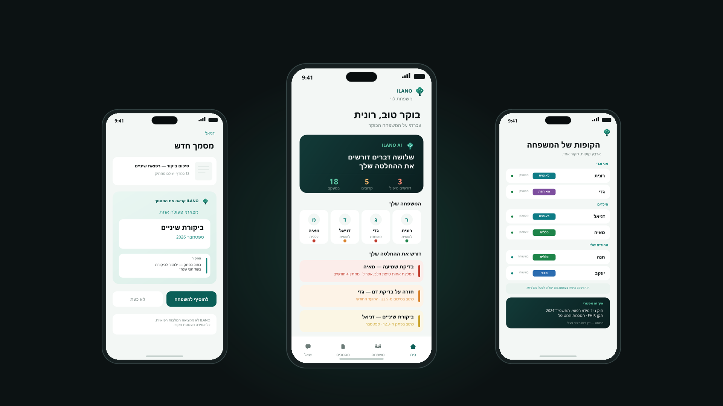
הוויז׳ן
מסך אחד שמחזיק את כל המשפחה — ויודע מה הצעד הבא
מסמך נכנס ← פעולה יוצאת · שלושה דברים דורשים החלטה · ארבע קופות, מקור אחד
הדמיה של המוצר. אין כיום חיבור פעיל לאף ספק בריאות.

Slide 6
איך זה עובד
מנוע אחד. שישה שלבים. לולאה שנסגרת.
מה שנראה כמו חמישה פיצ׳רים נפרדים הוא מנגנון אחד שמקבל קלט משתנה.
04
01
02
03
אישור
05
06
אירוע
הבנה
הצעה
ביצוע
מעקב
ביקור הסתיים
מסמך הועלה
מה בדיוק
התרחש כאן
מה נדרש
לקרות כעת
ההורה מאשר.
אין דילוג.
לוח משפחתי
ותזכורת
בוצע?
ואם לא, מדוע
שלב 06 מייצר אירוע חדש ומזין את 01. כאן הלולאה נסגרת.
וזו גם כל התשובה לשאלת האחריות הרפואית: ILANO‏ מציעה, ההורה מאשר. שלב 04 אינו ניתן לדילוג בשום מסלול במוצר.
06 / 14

Slide 7
בפועל
לכל אחד יש גישה — ולכל אחד גישה אחרת
זה מה שמאפשר לאוטומציות לרוץ בלי שאיש יראה מה שאסור לו.
מה רץ מעצמו
מי רואה מה
מסמך נכנס ← פעולה יוצאת
רונית — מנהלת המשפחה
גיל הילד ← חיסון לפי לוח משרד הבריאות
רואה את כל מי שנתן לה הרשאה
ביקור הסתיים ← המעקב הבא נפתח
גדי — מבוגר
מרשם מתקרב לסופו ← תזכורת חידוש
את עצמו ואת הילדים. לא את ההורים של רונית
פעולה לא בוצעה ← תזכורת לאדם הנכון
חנה, 78 — בעלת הפרופיל
תור נקבע ← נכנס ללוח המשפחתי
היא מאשרת מה רונית רואה, ויכולה לבטל בכל רגע
דניאל, 7 — פרופיל מנוהל
וכל אחת מהן עוברת אישור לפני שהיא קורית. אף אוטומציה לא פועלת לבד — וזה מה שמאפשר לנו להיות אגרסיביים בזיהוי.
בגיל 18 הפרופיל עובר לבעלותו שלו
ההרשאה נאכפת בנתונים, לא בהסתרת כפתור
07 / 14

Slide 8
האוטומציה
איך כל הקופות נכנסות פנימה
היום — ידני. מ-2027 — אוטומטי. אותו מסך בדיוק.
כללית
מכבי
מאוחדת
לאומית
צה״ל
חוק ניוד מידע רפואי, התשפ״ד־2024 · תקן FHIR · הסכמת המטופל
מערכת מרכזית של משרד הבריאות · תכנית סרטיפיקציה פעילה · מסלול רישוי לאפליקציות
היום
ILANO
מ-2027
ההורה מצלם מסמך.
ILANO קוראת אותו.
לוח החיסונים הציבורי
עובד גם ללא הזנה.
המידע זורם מהקופות
בהסכמת המשתמש.
אותו מסך בדיוק —
בלי שההורה עושה דבר.
מסך אחד למשפחה
אין ל-ILANO כיום חיבור, הסכם או קשר לאף אחד מהגופים המופיעים בשקף.
08 / 14

Slide 9
למה עכשיו
המדינה כבר בנתה לנו את התשתית
חוק ניוד מידע רפואי, התשפ״ד־2024. זה לא חזון — זה חוק עם תאריך.
פורסם ברשומות
והשורה שרלוונטית לנו
24 ביולי 2024
החוק פותח מסלול רישוי לגופים שאינם מוסדות רפואיים — ובכללם אפליקציות רפואיות — לקבל מידע בריאות.
מועד תחילה
שלוש שנים מהפרסום — סביב יולי 2027
משרד הבריאות כבר מריץ תכנית סרטיפיקציה על תקן FHIR, עם פרופילים טכניים וזרימות הסכמה.
הורחב ב-1 ביולי 2025
גם צה״ל, ביטוח לאומי, שב״ס ועוד
יש חלון של כשנתיים לבנות מוצר, לצבור משפחות, ולהיות מוכנים ליום שבו הצינור נפתח.
09 / 14

Slide 10
בידול
מה כללית ומכבי כבר עושות — ואיפה הן נעצרות
אני מעדיף שתשמעו את זה ממני, לפני שתשמעו את זה ממישהו אחר.
היכולת
אפליקציית קופה
ILANO
תצוגה משפחתית
כן — החלקה על תמונת הילד.
רק למי שבאותה קופה
חוצה קופות
הצעת צעד הבא
כן — מהנתונים שלה בלבד
ממסמך שצולם, מהנחיה ציבורית, ומההורה
משפחה בשלוש קופות
שלוש אפליקציות נפרדות
מסך אחד
תמריץ להציג מתחרה
אין ולא יהיה
זו כל מהות המוצר
כללית עושה עבודה טובה — למי שכל המשפחה שלו בכללית.
10 / 14

Slide 11
השותפות
למה דווקא לאומית
זה לא נימוס. זה החישוב.
לכללית אין תמריץ
דווקא לחברי הקופה הקטנה הכי סביר שהמשפחה מפוזרת בין קופות.
היא הגדולה. שכבה חוצת־קופות רק פותחת לה דלת החוצה.
ללאומית יש תמריץ הפוך
היא נהנית מכל משפחה שמתחילה לראות את הבריאות שלה דרך ממשק שלה.
מה זה שווה ללאומית
ILANO הופכת את לאומית לאפליקציה שמחזיקה את כל המשפחה — כולל את מי שאינו חבר בה. זהו כלי שימור, וכלי גיוס.
ולכן ההצעה היא שותפות
פיילוט עם משפחות לאומית, ולא רק השקעה. הערך זורם לשני הכיוונים.
11 / 14

Slide 12
הוכחות
מה כבר בדקנו — ומה עדיין לא
אני מעדיף להיכנס עם ממצאים ועם חורים גלויים, מאשר עם הבטחות.
טרם נבדק — ואלה השאלות שיקבעו
נבדק ואומת
כמה משפחות מפוזרות בין קופות?
חוק ניוד מידע רפואי
אין נתון פומבי. זו הנחת היסוד של כל המוצר — ולכם יש את המספר הזה
תאריכים, מועד תחילה, תכנית סרטיפיקציה, ומסלול הרישוי לאפליקציות
אפשר לחלץ את הפעולה מסיכום צפוף?
נוף התחרות העולמי
הקריאה כמעט פתורה — הרופאים מדפיסים. השאלה היא איזו שורה מתוך שניים היא ההמלצה
b.well ו-Seqster בנו שכבת איחוד על FHIR עם מעגל משפחתי — בארה״ב. אף אחד לא בנה אותה לישראל, ואף אחד לא חיבר אותה ללולאת מעקב
האם הורה ימסור מסמך רפואי של ילדו?
כללית ומכבי
זה מדד האימות המרכזי שלנו, ולא סקר דעה
מה כל אחת כבר עושה, ואיפה בדיוק היא נעצרת
ולכן באנו לכאן, ולא לחדר של VC
פטנטים — סריקה ראשונית בלבד
12 / 14

Slide 13
חסמים
חמישה חסמים — וחמישה דברים שאתם יכולים לתת
לכל אחד מהם יש מענה שנמצא בדיוק אצלכם.
מכם: הכוונה על תנאי הרישוי לפי חוק הניוד
גישה לנתוני הקופות
1
חסם משפטי לפני שהוא הנדסי
מכם: רופא כיועץ למוצר
אין רופא בצוות
2
וזה הגבול הרגיש ביותר במוצר
מכם: 20 משפחות לאומית לפיילוט מדיד
אין נתוני אימות
3
הכול עדיין השערה, כולל הבידול
מכם: סיכומים אנונימיים לבדיקת חילוץ אמיתית
חילוץ הפעולה מתוך הסיכום
4
רופאי הקופות מדפיסים — הקריאה כמעט פתורה
מכם: ליווי רגולטורי והלסינקי
הגבול הרגולטורי
5
כלי ארגון או מכשיר רפואי?
13 / 14

Slide 14

הבקשה
אני לא מבקש כסף. אני מבקש שלושה דברים.
יועץ רפואי — רופא
1
שיחה בשבוע. זה מה שהופך את גבול הבטיחות שלנו מהצהרה לתהליך.
עשרים משפחות לאומית לפיילוט מדיד
2
לא סקר דעה. המדד: כמה מהן מכניסות אותנו פנימה — מסמך אמיתי היום, והסכמה לחיבור הקופה כשייפתח.
הכוונה על מסלול הרישוי לפי חוק הניוד
3
אתם חיים את החוק הזה. אנחנו צריכים לדעת מה נדרש מאיתנו, ומתי.
ואם שלושת אלה יעבדו — נדע תוך שישים יום אם למוצר הזה יש בכלל זכות קיום.

